Slide 1
Programación II Tecnicatura de Video Juegos
Clase – Winforms
Profesor Adjunto : Ing. Mauricio Prinzo

Slide 2
Agenda
Temario
Introducción
Paso a Paso
Controles
Ejercitación

Slide 3
Introducción
Windows Forms (o formularios Windows) es el nombre dado a la interfaz de programación de aplicación gráfica (API) que se incluye como parte de Microsoft.NET Framework.
Proporciona acceso a los elementos de la interfaz de Microsoft Windows nativas envolviendo la API de Windows existente en código administrado

Slide 4
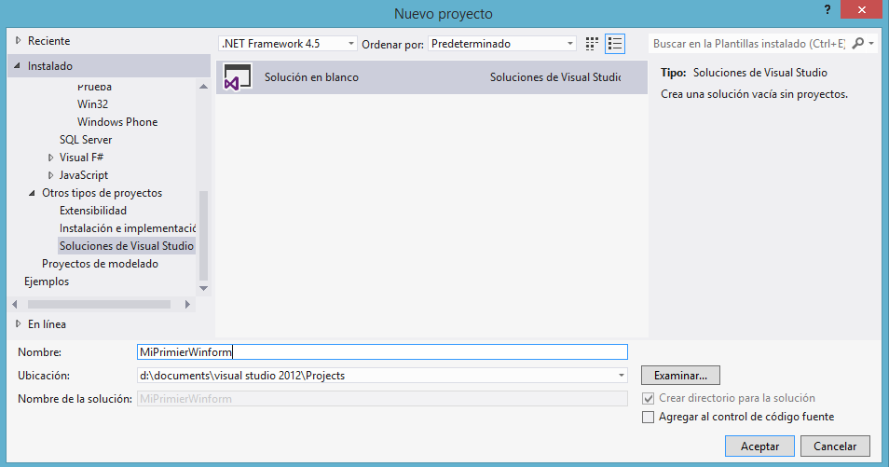
Creación de proyecto – Paso a Paso
Creo un proyecto con una Solución en blanco

Slide 5
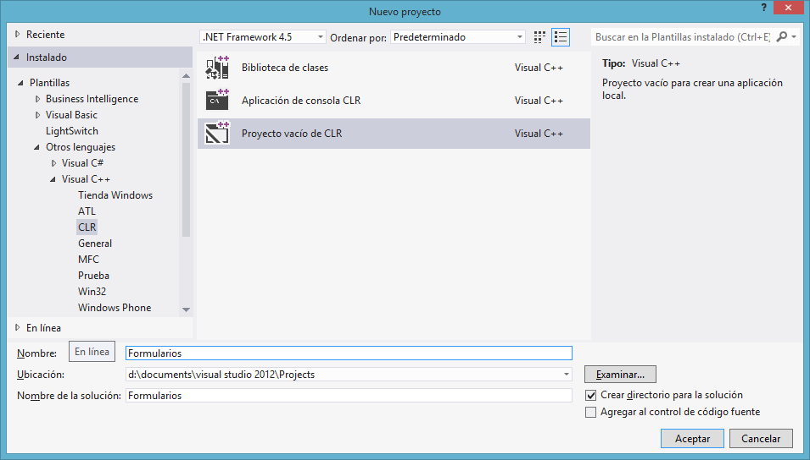
Creación de proyecto – Paso a Paso
Crear un proyecto vacío (Empty Proyect) de C++

Slide 6
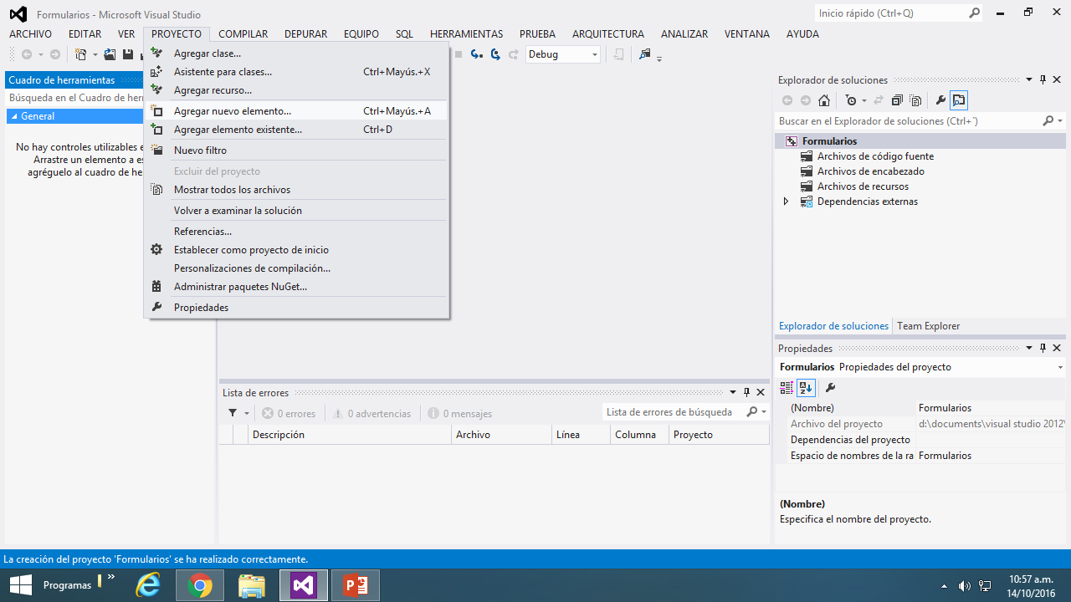
Creación de proyecto – Paso a Paso
En la solapa Proyecto → Agregar Nuevo Elemento

Slide 7
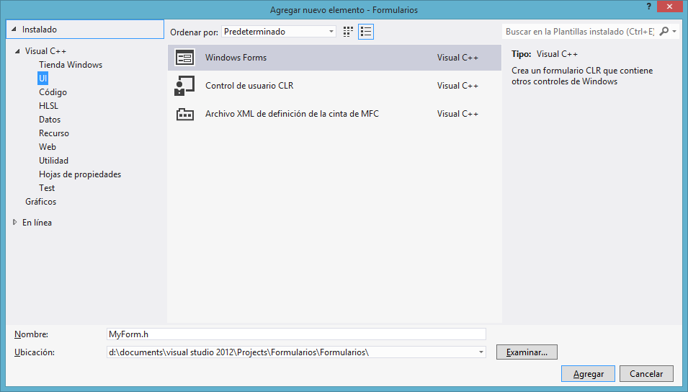
Creación de proyecto – Paso a Paso
En la pestaña Visual C++ -> UI seleccionar Windows Form y dar clic en agregar

Slide 8
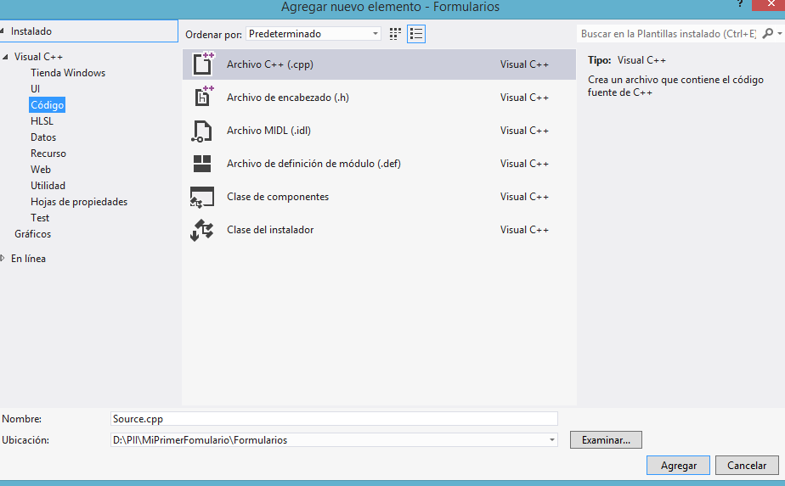
Creación de proyecto – Paso a Paso
En la solapa Proyecto → Agregar Nuevo Elemento→ Código → Archivo C++

Slide 9
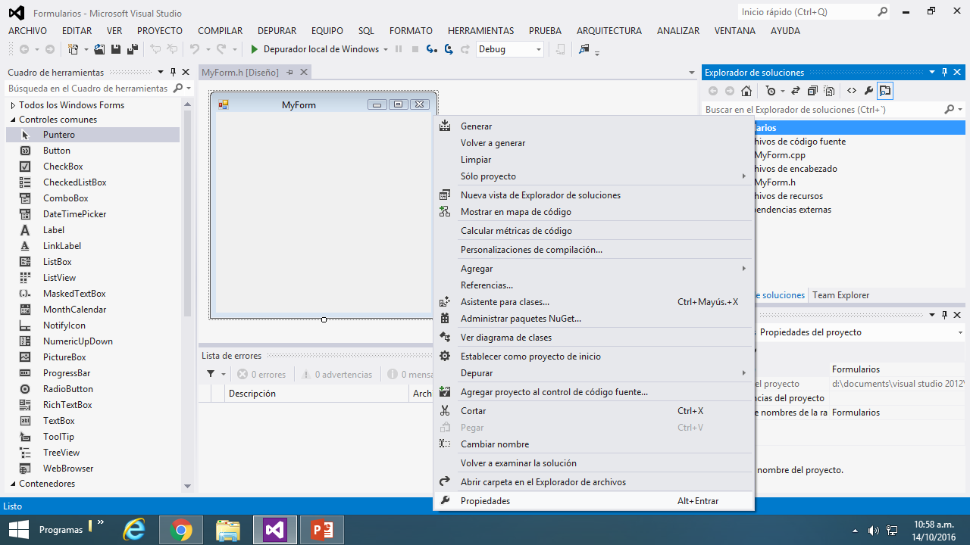
Creación de proyecto – Paso a Paso
Selecciono y voy a las propiedades del proyecto

Slide 10
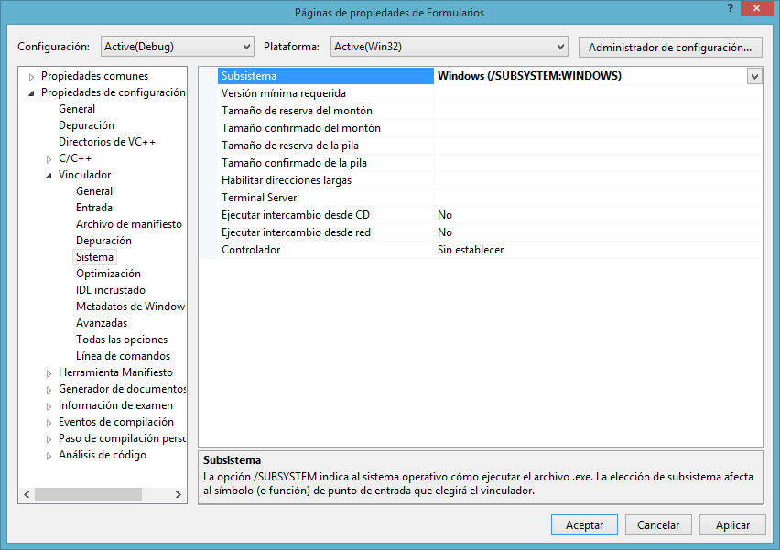
Creación de proyecto – Paso a Paso
En el Vinculador , en la opción de subsistema selecciono:
Windows (/SUBSYSTEM:WINDOWS)

Slide 11
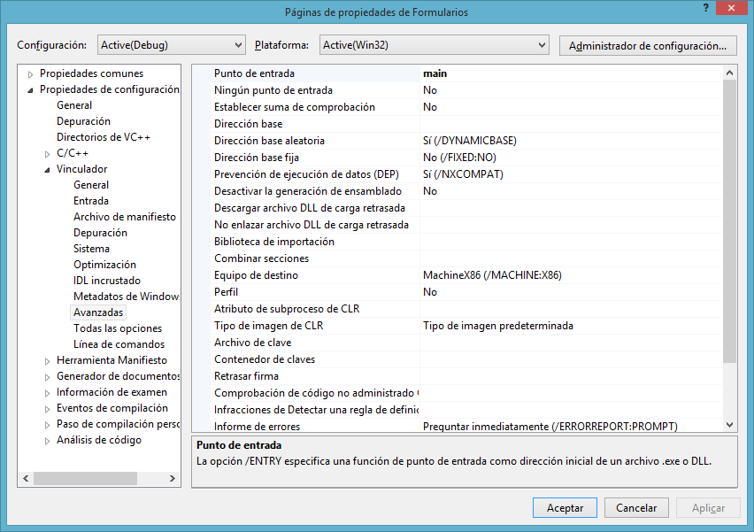
Creación de proyecto – Paso a Paso
En la opción de Avanzadas → Punto de Entrada escribo → main

Slide 12
Creación de proyecto – Paso a Paso
Ahora abrimos el código del formulario y pegamos esto: (OJO con el cambio de nombre del formulario y del proyecto) y pegamos el siguiente Código
//Nombre del formulario
#include "MyForm.h"
using namespace System;
using namespace System ::Windows::Forms;
[STAThread]
void main(array<String^>^ arg) {
Application::EnableVisualStyles();
Application::SetCompatibleTextRenderingDefault(false);
//nombre del proyecto
Project1::MyForm form;
Application::Run(%form);
}

Slide 13
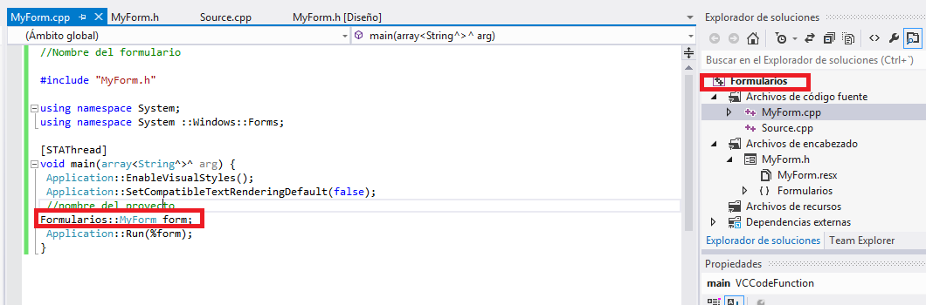
Creación de proyecto – Paso a Paso
Ver el Nombre del proyecto

Slide 14
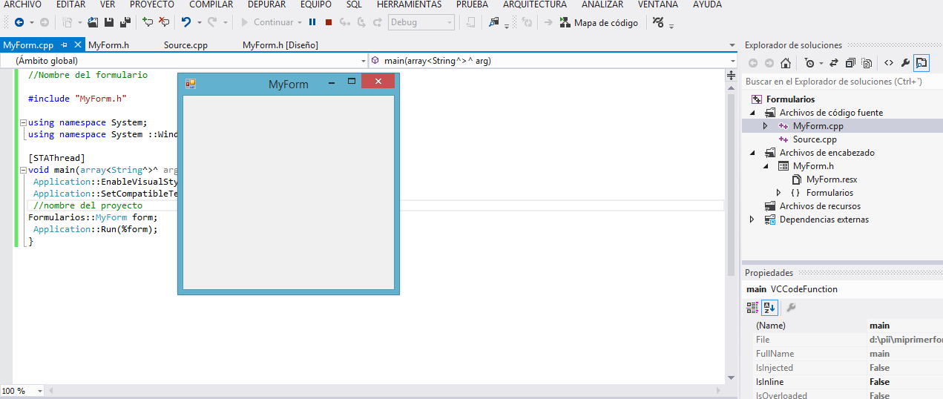
Creación de proyecto – Paso a Paso
Lo compilamos y …

Slide 15
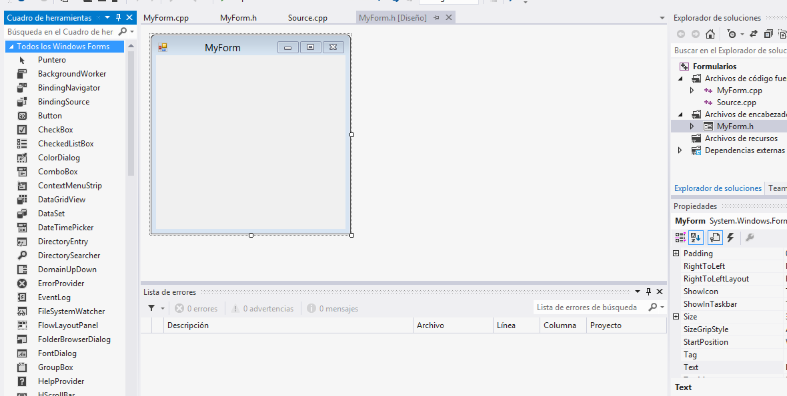
Cuadro de Herramientas
Se encuentran los distintos controles que podemos usar en el formulario

Slide 16
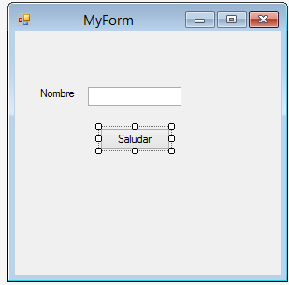
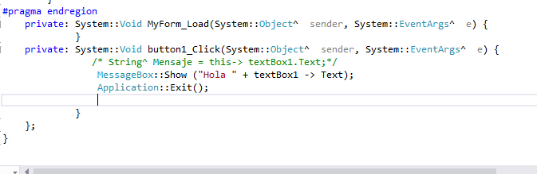
Ejemplo

Slide 17
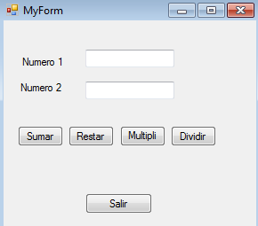
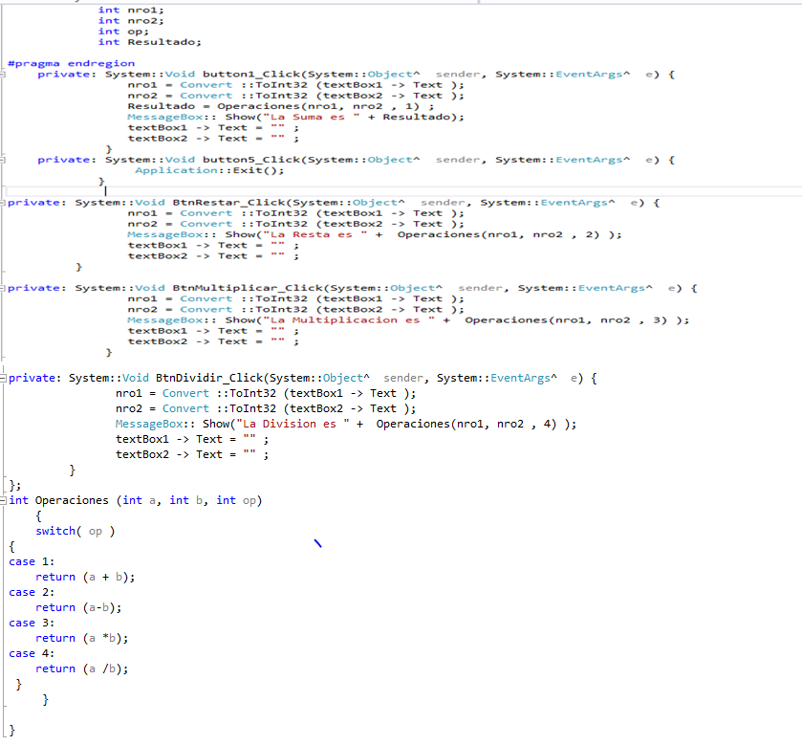
Ejemplo II

Slide 18
Ciclo de vida del formulario
New
Load
Paint
Activated
Deactivate
Closing
Closed
Dispose
Notes:
Los siguientes eventos son los que se producen al cargar un formulario hasta que se cierra:
Move: Este evento se produce cuando el formulario se mueve. Aunque por defecto, cuando se crea una nueva instancia del formulario y inicia, el usuario no lo mueve, pero este evento se dispara antes que se produzca el evento Load.
Load: Este evento se produce antes que se muestre el formulario por primera vez.
Activated: Este evento se produce cuando se va activar el formulario por código o por el usuario.
Shown: Este evento se produce cada vez que el formulario se muestra por primera vez.
Paint: Este evento se produce cuando el control (el formulario en este caso, puede ser un control dentro del formulario) se vuelve a dibujar.
Desactivate: Este evento se produce cuando el formulario pierde el foco y no está activo.
Closing: Este evento se produce cuando se está cerrando.
Closed: Este evento se produce cuando se cierra el formulario.

Slide 19
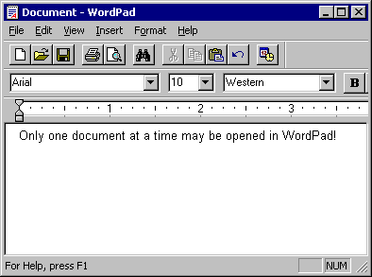
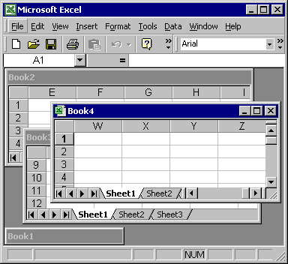
Tipos de Formularios
SDI
MDI
Sólo hay un documento visible
Muestra varios documentos a la vez
Debe cerrarse un documento antes de abrir otro
Cada documento se muestra en su propia ventana

Slide 20
Cómo crear aplicaciones MDI
Crear un formulario primario
Crear un nuevo proyecto
Configurar la propiedad IsMdiContainer como True
Añadir un elemento de menú para invocar el formulario secundario
Crear un formulario secundario
Añadir un nuevo formulario al proyecto
Invocar un formulario secundario desde uno primario
private: System::Void controlesIToolStripMenuItem_Click(System::Object^ sender, System::EventArgs^ e) {
/*creo un formulario del tipo MyFORM*/
MyForm^ FormControls = gcnew MyForm;
/* El formulario que creo es el Hijo del MDI (MdiParent)*/
FormControls -> MdiParent = this;
FormControls -> Show();
}

Slide 21

¿Preguntas?
Notes:
21

